Slide 1
需求分析：
师大的舞社每年平均招200人，一年后继续跳舞的不足10人，而且通常还是菜逼。因为舞队成员本身也菜。
所以我觉得如果有一个及资讯，教学，论坛为一体的街舞论坛很有必要。然而在中国，目前互联网上做得最大的嘻
哈之城和街舞中国都存在教学收费过高，资讯对新人极不友好的不足之处。而且这样的街舞推广是不可能真正让街舞
茁壮成长的。因为中国的高考制度，绝大部分学生都是无法发展自己的兴趣的，唯有大学时才能去发展。所以我想要
以大学街舞社员为核心服务人群去建站。这个网站应该是面对所有大学生的。全中国有820所普通本科院校，1228所
普通高职院校；311所独立学院；70个分校办学点。而街舞作为年轻人喜闻乐见的文化形式有及其庞大的市场。师大
街舞社招人最多的一届是400人，所以这个市场可能比目前的整个街舞文化市场（约500万观众）都大。无论是靠广告
还是平台和培训机构合作都能很轻易的维持网站运作。于是我注册了dcdcddc.com（万网）这个域名同时租聘了服务器。
开始着手这个项目。
但我没能做下去，在做了几十个页面后，我发现其实舞社的人并不在乎，因为我自己在舞社不算多吊，感觉
像多事。随着一次表白等于白表之后，为了避免尴尬；我退出了舞社和舞队；于是这个项目彻底终止；随着服务器
到期，电脑玩儿wannacry资料锁死，一切都被抹掉了，只剩个域名；今天重新拿起来只是为了完成作业，而且还完成得很烂。但我确实不可能花更多时间去完成它了，其他科都会挂的。
这件事情应该由一个大学生专业舞者来做，我现在无论是web技术还是舞蹈技术都还不够。我想大三的时候来做
是很合适的。说这么多反正也不会看。
设计步骤：
以下分别是首页，文化介绍页，注册页，登陆页，教学页。只是个样子。
问题：
·技术问题都不是问题，问题是我不想做了；而且很累，还要复习冲刺，要不挂科在父母面前装出我在认真学习
的样子。最大的问题就是平衡练舞和学习。差不多了老师给个及格吧域名送你保证以后会升值的多朗朗上口啊dcdcddc。

Slide 2
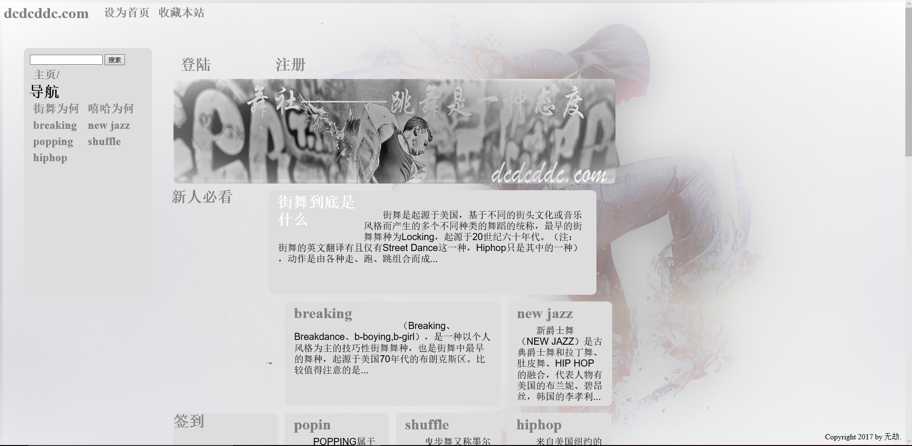

Slide 3
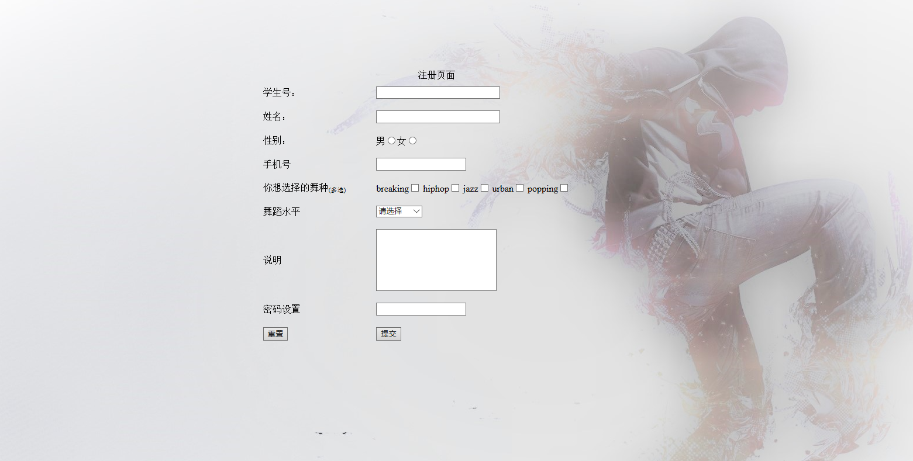

Slide 4
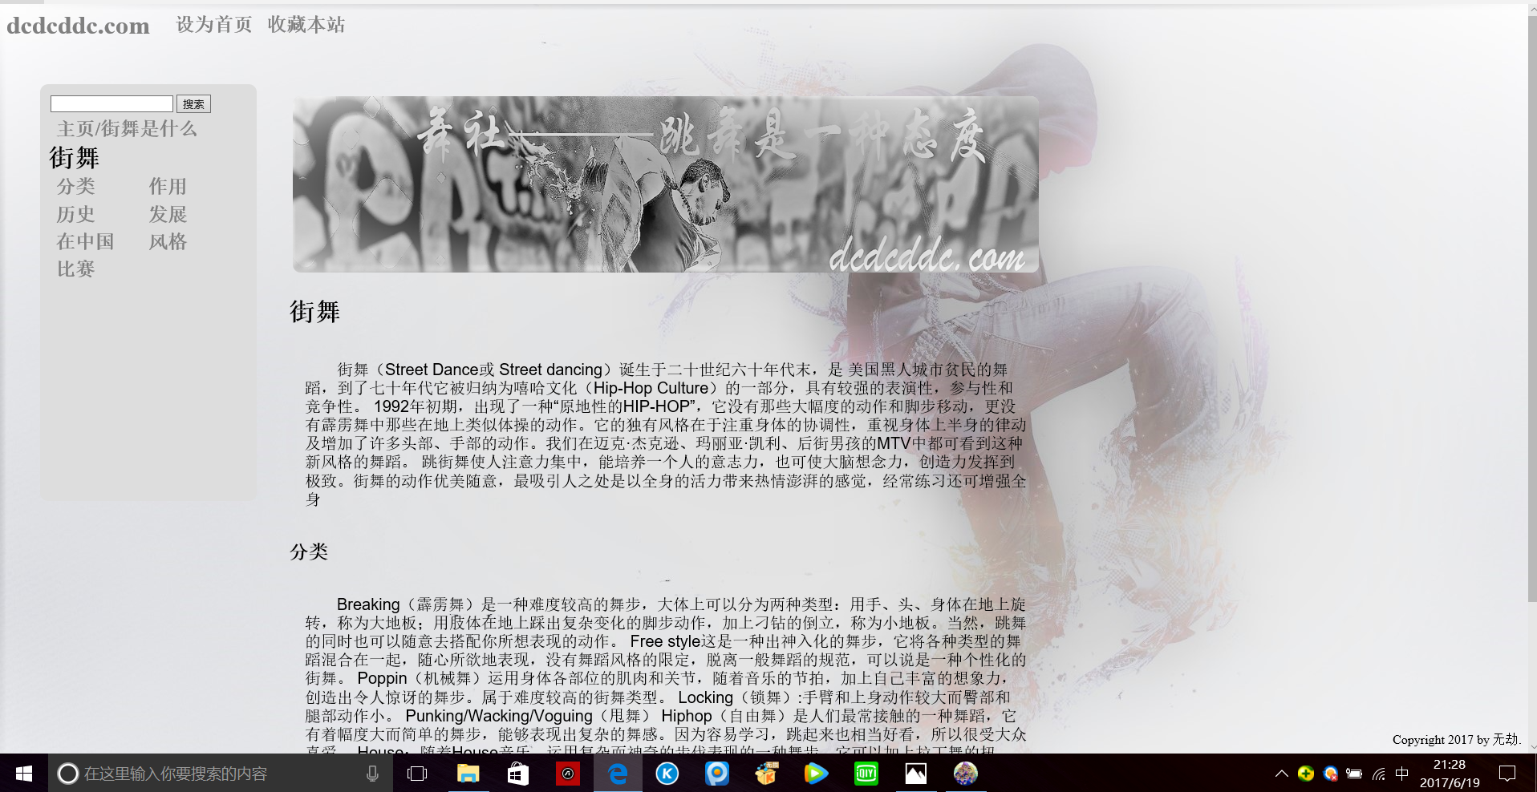

Slide 5
